Slide 1
Centre de Gestion de la Fonction Publique Territoriale de Maine-et-Loire Rapport d’activité 2021

Slide 2
Nature juridique | Nombre
Communes | 174
CCAS | 27
SYND. MIXTE | 17
SIVU | 13
SIVM | 8
Communauté de Communes | 5
Foyer Logement | 4
OPHLM | 3
Caisse des Ecoles | 2
CIAS | 2
Communauté d'Agglomération | 2
Centre de santé | 1
Centre multi accueil | 1
Centre social | 1
EHPAD | 1
Entente interdépartementale | 1
EPCC | 1
Pôle d'Equilibre Territorial | 1
Régie | 1
SDIS | 1
 | 266
Collectivités et établissements
affiliés au Centre de Gestion de la Fonction Publique Territoriale de Maine-et-Loire
(répartition par nature juridique)

Slide 4
Directeur Général adjoint
Attaché Principal
Service Paye
Service Formation - Handicap - Instances médicales
Directeur Général des Services
Administrateur Général
Service Concours - Art 25
Responsable service
Attaché territorial
Responsable service
Attaché territorial
Responsable service
Rédacteur Principal 2
Conseiller hygiène et sécurité
Ingénieur
Responsable service
Attaché principal
Assistant RH paye
Adjoint administratif principal 1
Assitant RH paye
Adjoint administratif principal 1
Assistant RH paye
Adjoint administratif principal 1
Assistant RH carrières
Adjoint administratif principal 2
Assitant RH carrières
Adjoint administratif principal 1
Assistant RH carrières
Adjoint administratif
Assistant RH instances médicale
Adjoint administratif
Assistant RH instances médicales
Adjoint administratif
Assistant RH concours
Adjoint administratif 1/2
Assistant RH concours
Adjoint admistratif principal 2
Administration Générale
Secrétariat de direction / comptabilité
Adjoint administratf 1/2
Juriste-documentaliste Assurance
Adjoint administratif principal 2
Informaticien
Adjoint administratif principal 2
Assistant RH instances médicales
Adjoint administratif
Assistant RH carrières
Adjoint administratif principal 2
Assistant RH carrières
Rédacteur
Assistant RH paye
Adjoint administratif principal 1
secrétariat CTP
Adjoint administratf 1/4
Mme MARQUET Elisabeth
Présidente
Adjoint au directeur
Directeur territorial
Données de l'Emploi
Assistante emploi contractuelle
Assistant RH carrières
Adjoint administratif principal 1
Assistant RH paye
Adjoint administratif
Service Carrière
Assistant RH carrière
Rédacteur
Secrétariat de direction / comptabilité
Adjoint administratf 3/4
Agent d'accueil et gestionnaire bourse de l'emploi
Adjoint administratif
Service Hygiène et Sécurité

Slide 5
Service gestion des carrières
 | 2010 | 2011 | 2012 | 2013 | 2014 | 2015 | 2016 | 2017 | 2018 | 2019 | 2020 | 2021
Nombre de dossiers | 7 317 | 7 403 | 7 225 | 7 578 | 7 467 | 7 386 | 7 783 | 7 318 | 7 336 | 7 630 | 7615 | 6933
Nombre d'arrêtés rédigés (CAP inclus) | 6 176 | 4 652 | 6 093 | 6 050 | 12 747 | 12 099 | 7 872 | 14 641 | 16 200 | 15 024 | 16 194 | 14095
Nombre de dossiers passés en CAP | 4 088 | 3 787 | 4 217 | 4 312 | 4 133 | 2 954 | 4 959 | 1 315 | 1 733 | 1 520 | 647 | 11
Nombre de dossiers CNRACL contrôlés | 243 | 170 | 463 | 285 | 267 | 258 | 178 | 161 | 140 | 70 | 250 | 240
Nombre de dossiers chômage | 9 | 16 | 13 | 12 | 8 | 15 | 13 | 17 | 18 | 18 | 27 | 31
Nombre de conseils de discipline | 7 | 8 | 6 | 3 | 8* | 6 | 8 | 1 | 7 | 7 | 2 | 7
Elections professionnelles |  |  |  |  | x |  |  |  | x
Les CAP n’examinent plus les demandes liées aux disponibilités, détachements, mises à disposition.
Augmentation importante du suivi et du pré-contrôle des dossiers retraites en amont des départs (Qualification des Comptes Individuels Retraite).
Une nouvelle convention signée avec la CNRACL a entraîné une meilleure information auprès des collectivités et une recrudescence des dossiers transmis au CDG par les collectivités.
L’augmentation du nombre de dossiers chômage est en partie due à la mise en place des ruptures conventionnelles. Cela entraîne plus de simulations, plus de calculs, d’estimations.

Slide 6
Service gestion des carrières

Slide 7
Service gestion des carrières

Slide 8
Service hygiène sécurité et Comité Technique
 | 2010 | 2011 | 2012 | 2013 | 2014 | 2015 | 2016 | 2017 | 2018 | 2019 | 2020 | 2021
Nombre de réunions du CT | 4 | 4 | 4 | 4 | 4 | 7 | 5 | 7 | 9 | 8 | 8 | 7
Nombre de saisines CT/CHSCT |  |  |  | 561 | 696 | 596 | 413 | 374 | 504 | 320 | 272 | 487
Nombre de déclarations d'accident de travail | 89 | 85 | 87 | 76 | 87 | 70 | 62 | 53 | 42 | 54 | 31 | 32
Enquête mises à disposition | 471 | 427 | 394 | 377 | 387 | 385 | 266 | 190 | 185 | 170 | 154
Retour enquête travailleurs handicapés | 402 | 426 | 296
Enquête emplois permanents temps NC | 400 | 429 | 387 | 379 | 390 | 390 | 265 | 190 | 187 | 171 | 154 | 152
Retour enquête apprentissage |  |  |  |  |  |  | 261 | 191 | 190 | 173 | 157 | 153
Visites CHSCT |  |  |  |  |  |  | 4 | 1 | 0 | 0 | 0 | 0
Elections professionnelles |  |  |  |  | x |  |  |  | x

Slide 9
Service hygiène sécurité et C T
 | 2016 | 2017 | 2018 | 2019 | 2020 | 2021
Fiches prévention (création) | 2 | 1 | 1 | 2 | 4 | 2
Fiches prévention (MàJ) |  |  |  |  |  | 6
Documents types (registres) (création) | 0 | 1 | 0 | 0 | 0 | 0
Circulaires hygiène et sécurité (hors MàJ) | 0 | 1 | 0 | 4 | 4 | 2
Intervention diagnostic des locaux | 2 | 0 | 1 | 2 | 0 | 0
Intervention évaluation des risques | 0 | 0 | 0 | 0 | 0 | 1
Intervention gestes et postures | 9 | 3 | 0 | 1 | 0 | 0
Intervention signalisation de chantier | 5 | 1 | 0 | 0 | 0 | 0
Intervention sécurité diverses | 0 | 2 | 1 | 11 | 1 | 2
Formation ACMO | 10 | 10 | 10 | 9 | 11 | 11
Formation signalisation de chantier | 0 | 4 | 0 | 0 | 0 | 0

Slide 10
Service paye
Année | 2010 | 2011 | 2012 | 2013 | 2014 | 2015 | 2016 | 2017 | 2018 | 2019 | 2020 | 2021
Nombre de collectivités adhérentes | 282 | 275 | 270 | 244 | 236 | 244 | 178 | 155 | 135 | 130 | 128 | 135
Nombre de bulletins de paye | 50 112 | 50 803 | 52 111 | 48 168 | 48 383 | 51 235 | 45 096 | 42 554 | 38 129 | 36 163 | 37 289 | 37 125

Slide 11
Assurances
Le contrat d'assurance groupe "Risques statutaires" a fait l'objet d'une remise en concurrence au cours de l'année 2020, pour une prise d'effet au 1er janvier 2021, jusqu'au 31 décembre 2023.Le marché a été conclu avec le groupement Collecteam-Yvelin-Eucare Insurance-SA Acte vie. Antérieurement, pour la période du 1er janvier 2018 au 31 décembre 2020, ce marché avait été conclu avec le groupement Collecteam-Yvelin-Ethias.
171 collectivités ou établissements ont décidé d’adhérer au contrat groupe d'assurance groupe "Risques statutaires".
L’actuel contrat comporte 167 collectivités ayant souscrit au lot 1 : collectivités de moins de 121 agents, ainsi que 4 collectivités de plus de 120 agents. Ces chiffres sont équivalents à ceux du précédent contrat, bien qu’il ne s’agisse pas strictement des mêmes collectivités ayant adhéré. Par ailleurs, certaines collectivités ont sollicité une demande de rattachement en cours de contrat, mais la législation, ne le permettait pas au regard de l’économie du contrat.
Les taux restent inchangés et demeurent, pour ces deux lots, à 4,40 % pour les agents CNRACL et 1,15 % pour les agents IRCANTEC.
Médiation préalable obligatoire
Le Centre de Gestion a été par deux fois sollicité pour des décisions qui n’entraient pas dans le champ du décret n°2018-01 du 16 février 2018 portant expérimentation d'une procédure de médiation préalable obligatoire en matière de litiges de la fonction publique.
Aucune MPO n'a été initiée en 2021. L’expérimentation a pris fin le 31 décembre 2021.

Slide 12
Concours
Concours et Examens | Date | Nombre de candidats | Nombre de postes | Lauréats | Convention | Signataires
Concours d’agent de maîtrise | 23/01/2021 | 453 | 124 | 122 | oui | CDGs Pays de la Loire
Concours d'adjoint administratif principal de 2ème classe (épreuves bureautiques) | 17/02/2021 | 129 | 100 | 90 | oui | CDGs Pays de la Loire
Examen professionnel d'adjoint administratif | 14/03/2021 | 76 | EX | 50 | non
 | TOTAL | 658 | 224 | 262

Slide 13
Instances médicales
INSTANCES MEDICALES |  |  | 2016 | 2017 | 2018 | 2019 | 2020 | 2021
Comité médical
- nombre de réunions |  |  | 12 | 12 | 12 | 12 | 11 | 11
- nombre de dossiers traités collectivités affiliées |  |  | 466 | 445 | 390 | 391 | 347 | 382
- nombre de dossiers traités collectivités non affiliées |  |  | 625 | 564 | 569 | 520 | 420 | 380
Commission de réforme
- nombre de réunions collectivités affiliées |  |  | 10 | 9 | 10 | 10 | 7 | 8
- nombre de dossiers traités collectivités affiliées |  |  | 151 | 90 | 93 | 97 | 56 | 102
- nombre de réunions collectivités non affiliées |  |  | 64 | 53 | 50 | 10 | 7 | 8
- nombre de dossiers traités collectivités non affiliées |  |  | 317 | 248 | 217 | 213 | 136 | 140
Secrétariat du service
- nombre de personnes venues consulter leur dossier |  |  | 77 | 86 | 20 | 19 | 22 | 28

Slide 14
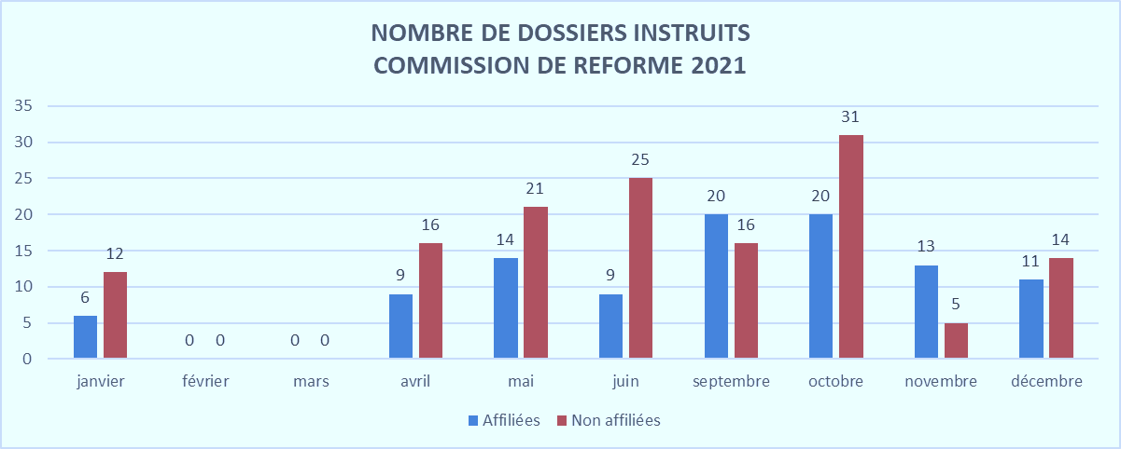
Commission de réforme

Slide 15
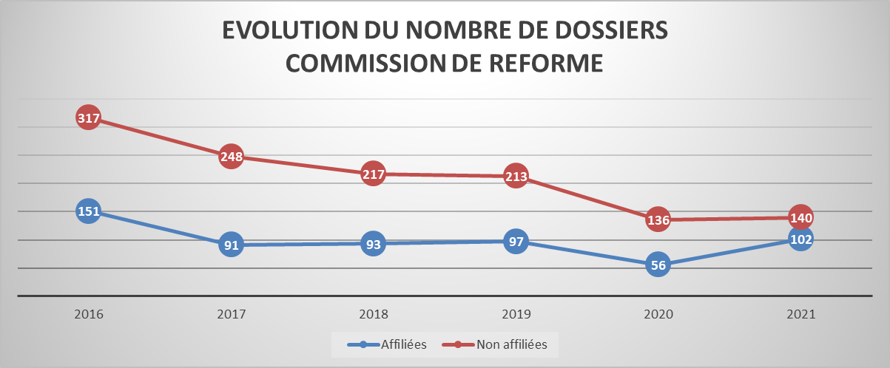
Commission de réforme

Slide 16
Commission de réforme

Slide 17
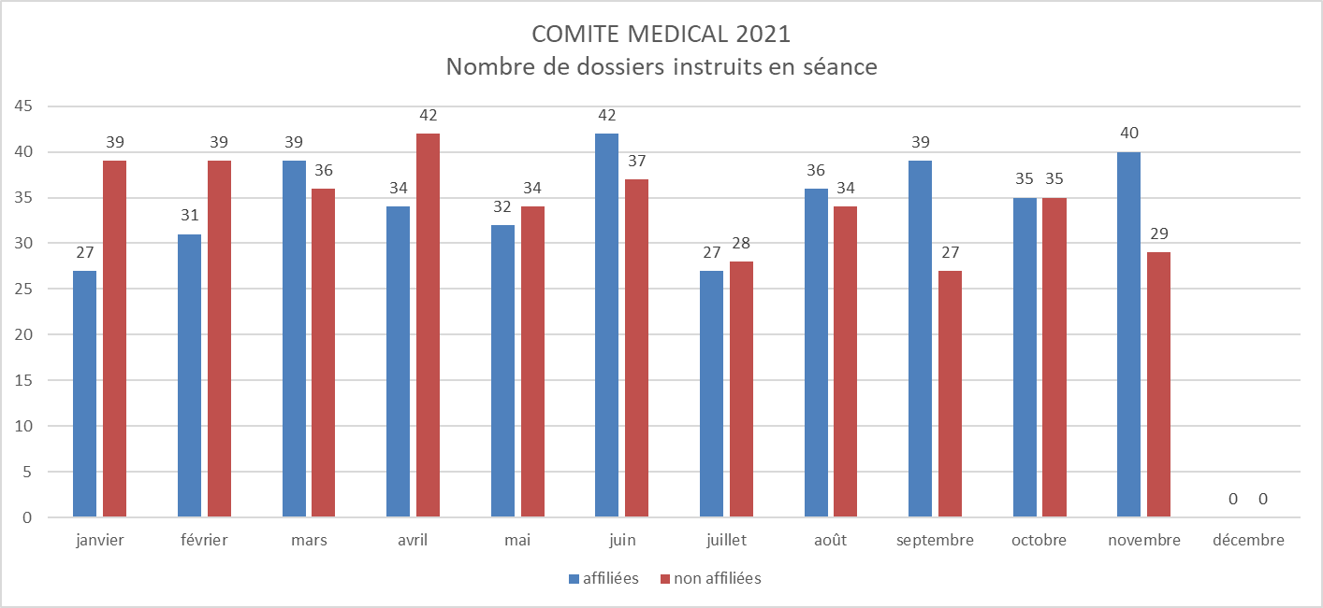
Comité Médical

Slide 18
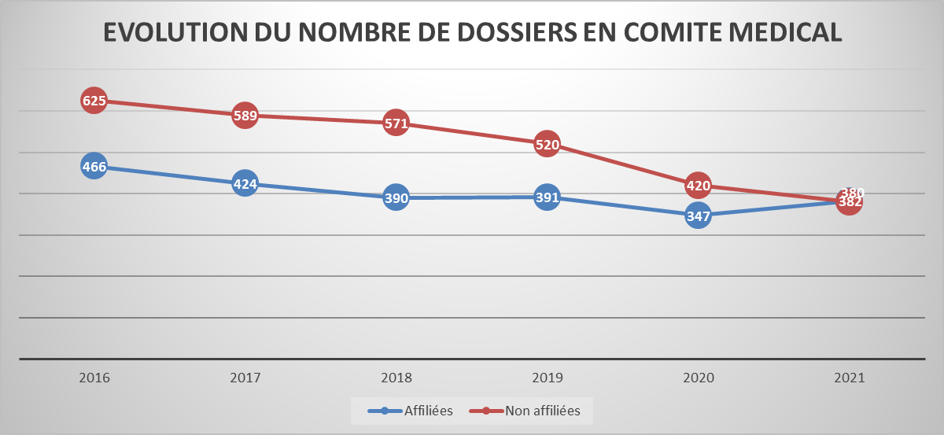
Comité Médical

Slide 19
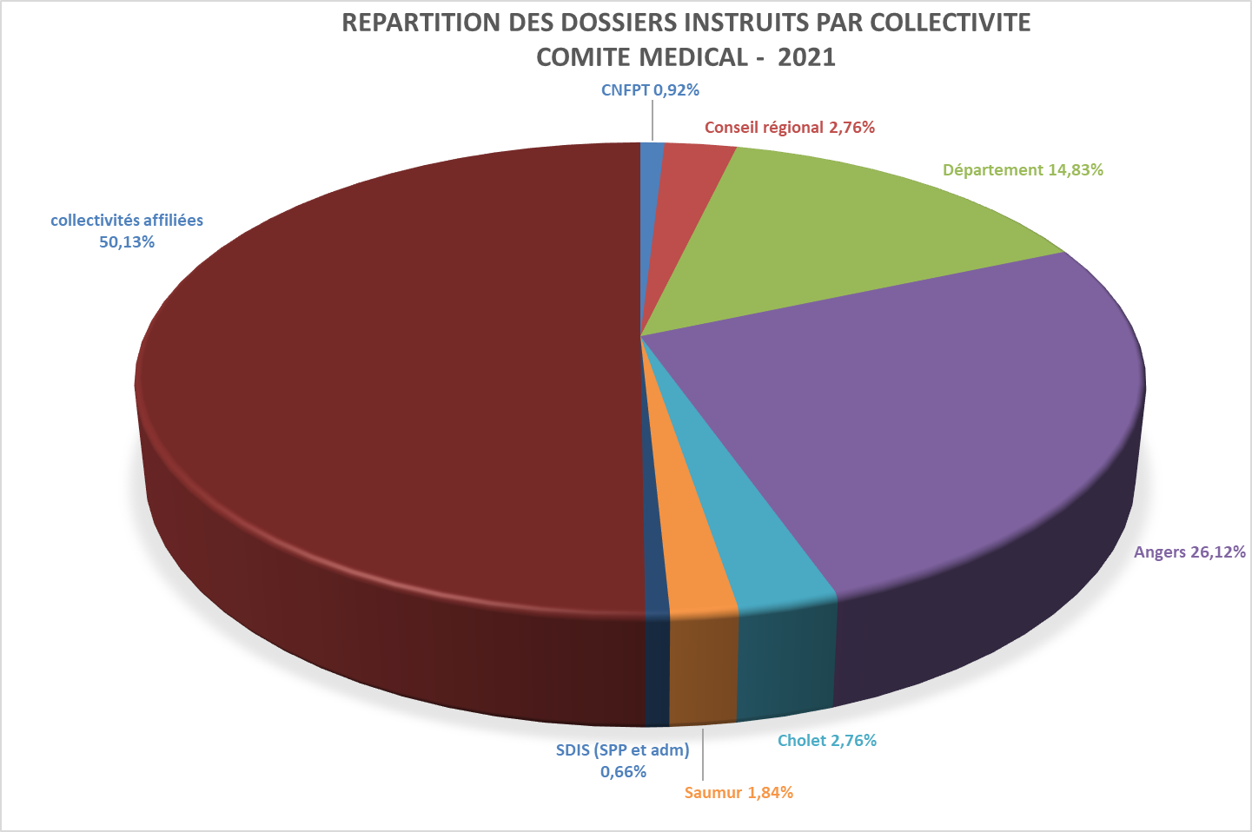
Comité Médical

Slide 20
Droits syndicaux
 | Décharges d'Activité de Service (D.A.S.) | Autorisations Spéciales d'Absence (A.S.A.) | Remboursement présence instances paritaires
Nombre d'heures utilisées | 10 650 | 78 | 43
Montants remboursés aux collectivités | 287 459 € | 1 218 € | 890 €
Un contingent est accordé sous forme de décharges d'activité de service. Il permet aux agents publics d'exercer, pendant leurs heures de service, une activité syndicale au profit de l'organisation syndicale à laquelle ils appartiennent et qui les a désignés en accord avec la collectivité ou l'établissement.
Un contingent est utilisé sous forme d'autorisations d'absence accordées aux représentants syndicaux mandatés pour participer aux congrès ou aux réunions statutaires d'organismes directeurs des organisations syndicales.

Slide 21
Rapport Social Unique
Selon les dispositions de l’article 9 bis A de la loi n°83-634 du 13 juillet 1983 portant droits et obligations des fonctionnaires, le Rapport Social Unique (RSU), s’est substitué au rapport sur l’état de la collectivité (bilan social) à compter du 1er janvier 2021.
Le Rapport Social Unique constitue l’outil de référence pour renforcer la lisibilité de l’emploi public territorial. Il permet d’apprécier la situation des collectivité ou établissements publics à la lumière des données sociales regroupées sous plusieurs items tels que les effectifs, la formation, l’absentéisme, le temps de travail, les conditions de travail, la rémunération et les droits sociaux. La réalisation du RSU est aussi l’occasion de disposer d’informations précises concernant les ressources humaines de la collectivité ou de l’établissement public.

Slide 22
Bilan de l’emploi

Slide 23
Bilan de l’emploi

Slide 24
Bilan de l’emploi

Slide 25
Articles 25
Année 2021 | Nombre de bulletins par types de collectivité
 | Affiliées | Non-affiliées | Total
Janvier | 6 | 5 | 11
Février | 7 | 5 | 12
Mars | 6 | 5 | 11
Avril | 5 | 5 | 10
Mai | 8 | 7 | 15
Juin | 7 | 8 | 15
Juillet | 8 | 8 | 16
Août | 7 | 9 | 16
Septembre | 11 | 10 | 21
Octobre | 7 | 12 | 19
Novembre | 8 | 12 | 20
Décembre | 7 | 12 | 19
TOTAL | 87 | 98 | 185

Slide 26
Articles 25

Slide 27
Articles 25

Slide 28
Suivi des lauréats inscrits sur liste d’aptitude
Une réunion d’information et d’échanges sur la recherche d’emploi a été organisée pour les lauréats du concours d’adjoint administratif principal de 2ème classe.
17 entretiens individuels ont été organisés les lauréats inscrits sur liste d'aptitude depuis deux ans et plus (concours d’ATSEM et de technicien).
Assistance au recrutement
Au cours de l'année 2021, le Centre de Gestion a apporté son concours à 4 reprises lors de déplacements en collectivités dans le cadre de la mission d'assistance et d'aide au recrutement. Pour des emplois de secrétaire de mairie essentiellement.

Slide 29
Mission générale d’information sur l’emploi public territorial
Les centres de gestion assurent, dans leur ressort, une mission générale d'information sur l'emploi public territorial, y compris l'emploi des personnes handicapées, pour l'ensemble des collectivités et établissements publics mentionnés à l'article 2, des agents territoriaux en relevant ainsi que des candidats à un emploi public territorial.
Intervention en visio-conférence auprès d’étudiants de la faculté de Lettres, Langues et Sciences Humaines de l’Université d’Angers dans le cadre du Forum des Métiers (27 janvier 2021)
Interventions en présentiel auprès d’agents suivant le dispositif STEP au CNFPT (dispositif élaboré en commun avec les 5 CDG de la région Pays de la Loire) (26 janvier 2021 – 24 mars 2021 – 22 juin 2021)
Préparation et suivi d’un dispositif de formation « Agent administratif polyvalent » dans le cadre d’un partenariat entre Cap Emploi, le CNFPT et le Centre de Gestion (8 et 9 avril 2021)
Participation aux E-rencontres de la mobilité (9 février 2021)
Interventions en visio-conférence et présentiel auprès de personnes suivies par la Ligue contre le Cancer (20 avril 2021 et 29 novembre 2021)
Interventions dans le cadre de la semaine pour l’emploi des personnes handicapées (15 et 16 novembre 2021)

Slide 30
Conseil en évolution professionnelle
L’article 22 de la loi n° 83-634 du 13 juillet 1983 portant droits et obligations des fonctionnaires dispose que « tout fonctionnaire peut bénéficier, à sa demande, d'un accompagnement personnalisé destiné à l'aider à élaborer et mettre en œuvre son projet professionnel, notamment dans le cadre du conseil en évolution professionnelle ».
Cet accompagnement personnalisé est assuré par l’autorité territoriale ou par le Centre de Gestion. Cette mission figure dans la liste des missions obligatoires des CDG (article 23 de la loi n°84-53 du 26 janvier 1984).
15° Une assistance au recrutement et un accompagnement individuel de la mobilité des agents hors de leur collectivité ou établissement d'origine ;
18° L'accompagnement personnalisé pour l'élaboration du projet professionnel des agents.
Il s’agit d’un outil de mobilité et d’adaptation aux évolutions des métiers.
Outre le renseignement téléphonique, en 2021, 10 agents ont bénéficié d’un accompagnement dans le cadre d’un projet d’évolution professionnelle.

Slide 31
Dispositif d’accompagnement Santé au Travail et Evolution Professionnelle (CDG et CNFPT)
Le dispositif STEP concerne tout agent rencontrant des problèmes de santé au travail et qui souhaite être accompagné dans sa réflexion sur son évolution professionnelle
(7 agents en ont bénéficié au cours de l’année 2021 ) :
agent en situation de reclassement,
agent orienté par sa collectivité vers ce dispositif,
agent volontaire pour s’engager dans une réflexion accompagnée sur son évolution professionnelle,
Les conditions de participation :
avis médical validant la participation à cette formation,
l’inscription fait suite à un entretien diagnostic entre l’agent, sa collectivité et le CDG
Les objectifs
réaliser un bilan personnel et professionnel
explorer un secteur professionnel et un environnement
élaborer des hypothèses d’évolutions professionnelles
établir un plan d’actions, préparer sa mise en œuvre
Le dispositif prend appui sur la modalité groupe et installe une dynamique collective à laquelle chacun est invité à participer activement pour lui et pour les autres.
Ce dispositif de formation doit permettre à chacun, en complément de l’accompagnement de la collectivité et du référent CDG, de dégager des pistes réalistes de reconversion. Pour cela, entre chaque regroupement de formation, le stagiaire est invité à poursuivre le travail engagé et à le compléter par des démarches de recherche, de rencontres de professionnels et de stage de découverte…facilitées par la collectivité.

Slide 32
Chômage
La prestation comporte plusieurs aspects:
- l'instruction des demandes d'allocation pour perte d'emploi: admission, rejet, reprise, réadmission, rechargement;
- le suivi mensuel des droits à allocation chômage et la réactualisation des données selon les délibérations de l'UNEDIC;
- l'étude de cumul dans le cas d'une activité reprise ou conservée;
- une assistance technique et juridique sur toutes les questions posées par l'application de la convention relative à l'assurance chômage
 | 2016 | 2017 | 2018 | 2019 | 2020 | 2021
Droit initial | 11 | 17 | 18 | 16 | 27 | 31
Cumul avec activité réduite | 45 | 97 | 144 | 108 | 115 | 177
Suivi mensuel | 93 | 166 | 168 | 180 | 207 | 257
Réactualisation | 0 | 36 | 34 | 33 | 30 | 43
Reprise ou réadmission ou mise à jour | 3 | 6 | 13 | 9 | 10 | 16
Conseil juridique | 0 | 0 | 0 | 4 | 0 | 0
Total | 152 | 322 | 377 | 350 | 389 | 524
L’augmentation du nombre de dossiers chômage est en partie due à la mise en place des ruptures conventionnelles. Cela entraîne plus de simulations, plus de calculs, d’estimations. Elle également due à un nombre de démissions en augmentation.

